Slide 1
五类车组调查报告
成员：赖凯煌、陈志威、陈子韩、黎啟隽、
邹润宗、成明兴、周祥凯

Slide 2
目录
一.五类车组成分析
二.五类车出行规律
三.五类车车团变化规律
四.车团对机动车的影响
五.调查总结

Slide 3
组成分析
顺行方向五类车、自行车数量占比

Slide 4
组成分析

Slide 5
目录
一.五类车组成分析
二.五类车出行规律
三.五类车车团变化规律
四.车团对机动车的影响
五.调查总结

Slide 6
出行规律

Slide 7
出行规律

Slide 8
出行规律

Slide 9
出行规律

Slide 10
目录
一.五类车组成分析
二.五类车出行规律
三.五类车车团变化规律
四.车团对机动车的影响
五.调查总结

Slide 11
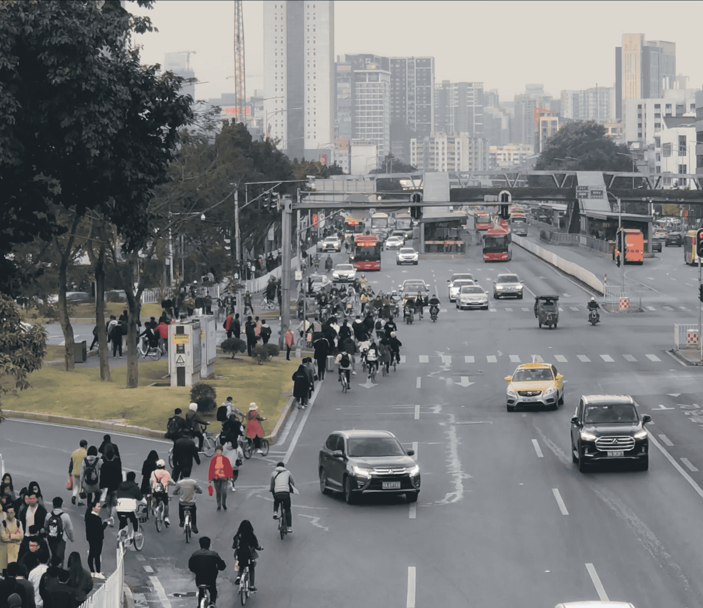
车团的变化规律

Slide 12
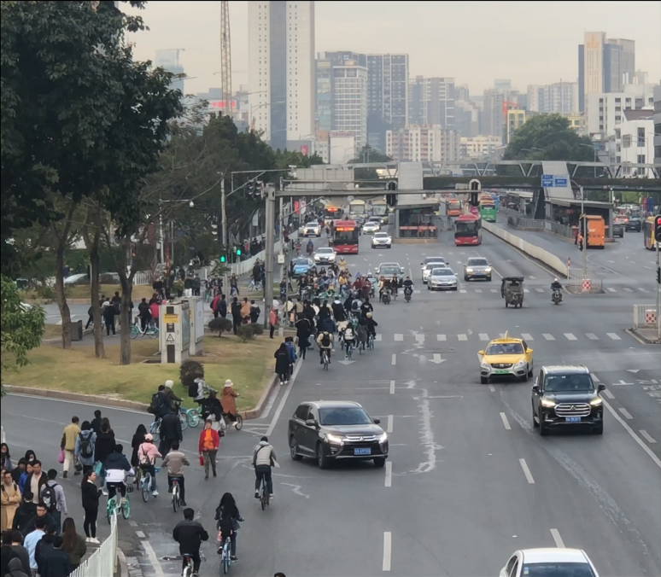
初始宽度

Slide 13
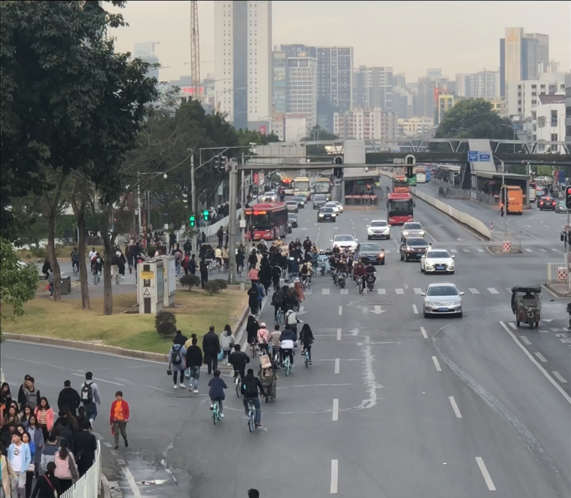
最大宽度

Slide 14
数量与宽度的关系
初始宽度：
1.对所有车辆数对应的初始宽度取平均值。可以得到以下车辆数和平均初始宽度的图像。结论：车辆数和初始宽度成正相关，拟合函数大约是y = 1.6361x^{0.4859}的幂函数，具体如下图所示：

Slide 15
数量与宽度的关系
最大宽度：
1.分析同上，不同的是，由于顺向五类车团最大宽度时和逆向五类车团融合在了一起，所以数量取两个方向的五类车数量和，关系：y = 5.2268e^{0.0134x}

Slide 16
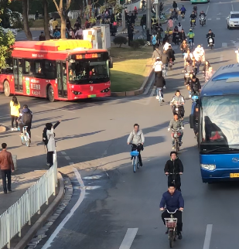
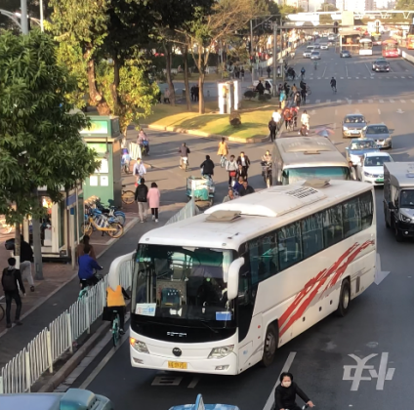
车团的消散
当五类车达到一定数目时，机动车全部变道至内侧两车道，除非受到一定干扰，例如大客车靠边停车等，五类车将持续占用整个车道。

Slide 17
目录
一.五类车组成分析
二.五类车出行规律
三.五类车车团变化规律
四.车团对机动车的影响
五.调查总结

Slide 18
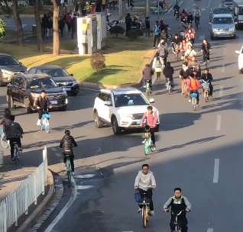
对右转车辆的影响
（1）五类车在经过右转渠化车道出口时，如果遇到右转连续车流，会重新形成车团。该情况对右转车流的影响较小；

Slide 19
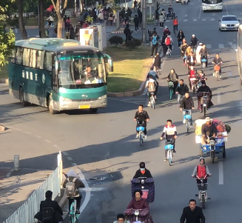
对右转车辆的影响
（2）五类车在经过右转渠化车道出口时，如果没有遇到右转车流，则会连续通过，形成类似隔离带的效果，导致右转车辆受阻，此时对右转车流的影响最大。

Slide 20

对延误的影响
延误的计算：
第三车道的通行不受五类车影响，所以用一二车道第一辆车的通行时间对其作差，求出延误

Slide 21
对延误的影响
特殊情况：
第一车道机动车抢行

Slide 22
五类车数量与平均延误的关系
如下图分析，在一定的区间内呈正相关，
y = 0.0073x² - 0.0596x + 1.6769

Slide 23
对变道的影响
数据处理：
(1).由于右转车辆的汇入会影响机动车变道，所以我们将与右转车辆存在冲突的情况进行剔除；
(2).存在部分车辆因靠边停车的需要，由第二车道变至第一车道，我们将该部分数据进行剔除；

Slide 24
变道的影响因素
1.五类车数量、宽度：
初始宽度：

Slide 25
变道的影响因素
最大宽度：

Slide 26
变道的影响因素
数量：数量与变道率的拟合程度不够好

Slide 27
总结
一、组成成分：
1、五类车中电动车的比重较大；
2、自行车是车团的重要组成部分，尤其在逆行的车团中，自行车的数量超过一半；
二、出行规律：
1、五类车没有明显的高峰出行，调查时间内五类车出行数量波动不明显。
2、自行车出行的高峰时间为8-9点。

Slide 28
总结
1.五类车车团变化规律：
(1)五类车数辆与初始宽度成正相关;
(2)五类车顺向和逆向的总数与最大宽度成正相关;
2.车团对延误的影响主要体现在数量上，宽度对延误的影
响比较不显著；
3.车团对变道率的影响：主要体现在初始宽度和最大宽度，
数量对变道率的影响不显著。

